Slide 1

Waarom kiezen voor Filosofie?

Slide 2
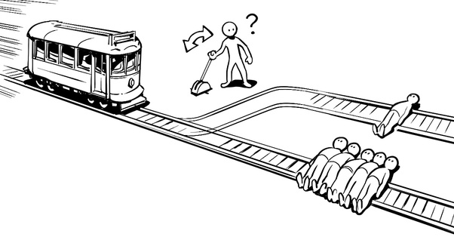
Gedachtenexperiment: Het trolley-probleem

Slide 3
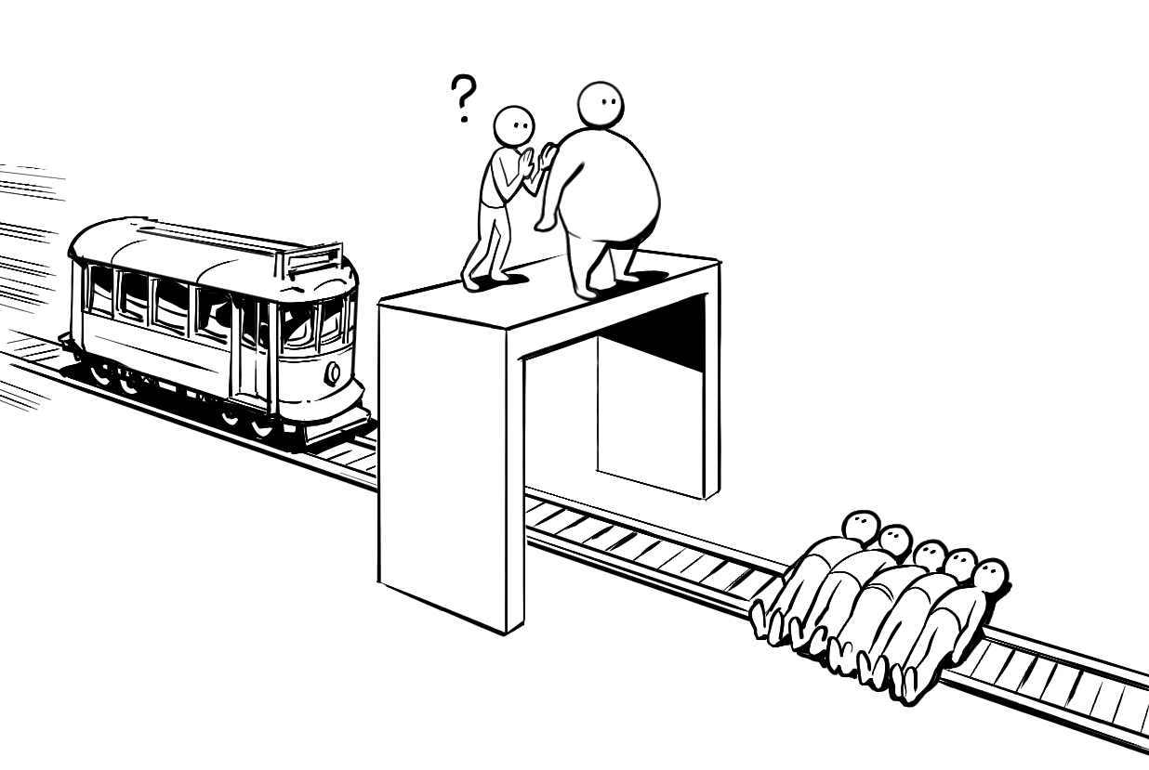
Gedachtenexperiment: Het trolley-probleem

Slide 4

Wat is volgens jullie moreel goed handelen?

Slide 5
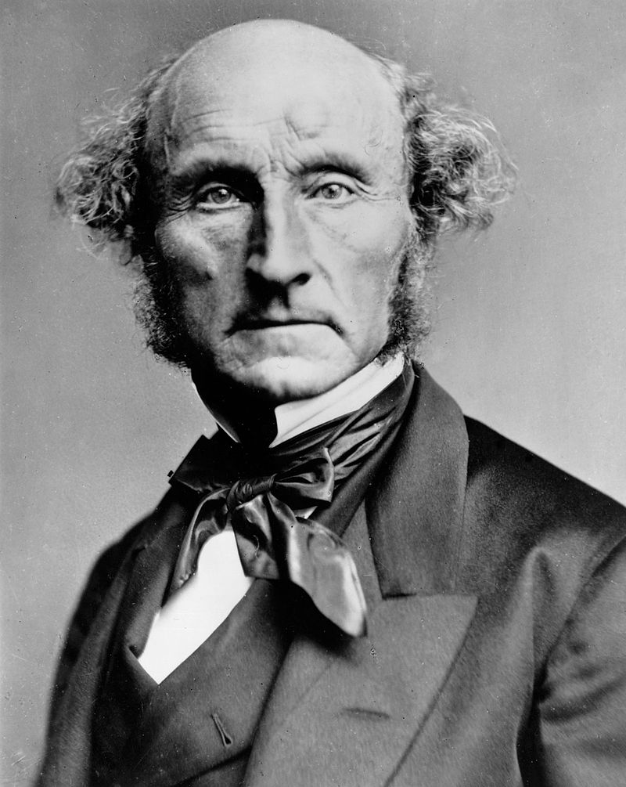

Utilitarisme
Kern van utilitarisme:
Of een actie goed of slecht is hangt af van de gevolgen van die actie
Actie die zorgt voor de grootste som van welzijn is de moreel goede actie
Ben je het hier mee eens?
Wat zijn de voor- en nadelen hiervan?

Slide 6
Voorbeelden van Ethische vragen
Hebben dieren rechten?
Zou orgaandonatie verplicht moeten worden?
Is liegen altijd slecht?

Slide 7
Kiezen voor Filosofie, reden 1: Filosofie heeft voor elke specialisatie en elk profiel wat te bieden
Voorbeelden van filosofische vragen in de les:
Zijn jongens van nature anders dan meisjes?
Kunnen we met kunstmatige intelligentie ook ‘bewuste’ robots maken?
Mag een bankier een lening afsluiten voor een klant die zich dat eigenlijk niet kan veroorloven?
Is natuurkundige kennis van deeltjes die we niet kunnen zien wel echte kennis?
Zou een dokter iemand die ondraaglijk lijdt moeten helpen met euthanasie?
Is democratie eigenlijk wel zo’n goed politiek systeem?
Is kinderen verplicht naar school sturen een vorm van onderdrukking?
Kunnen oorlogen ook rechtvaardig zijn?
Is het klonen van mensen verkeerd?
Is Beethovens muziek mooier dan rapmuziek of popmuziek?
En nog vele andere….

Slide 8

Reden 2: Van filosofie leer je nadenken
Filosofie leert je hoe je standpunten kunt verdedigen en onder woorden kunt brengen
Filosofie leert je drogredenen te herkennen
Filosofie leert je kritisch te denken
Filosofie bevordert nieuwsgierigheid
Filosofie gaat over uitdagende vraagstukken

Slide 9

Reden 3: filosofie helpt je bij je studie en je latere leven
Vrijwel alle studies bevatten een filosofisch onderdeel
Voorbeelden: bedrijfsethiek, geschiedfilosofie, wetenschapsfilosofie, taalfilosofie, medische ethiek
Filosofieleerlingen hebben een streepje voor
Decentrale selecties: leerlingen met filosofie hebben een goede reputatie
Bedrijfsleven: filosofie biedt (academische) vaardigheden waar organisaties in toenemende mate waarde aan hechten
Filosofie leert je wat je belangrijk vindt in het leven

Slide 10

Reden 4: Filosofie is gewoon leuk

Slide 11
Programma
Klas 4: Argumenteren, wijsgerige antropologie, ethiek
2 lessen per week
3 toetsen en 2 praktische opdrachten
25% Schoolexamen
Klas 5: Sociale en politieke filosofie, oosterse filosofie en kennisleer
3 lessen per week
1 toets en 1 praktische opdracht per periode
40% Schoolexamen
Klas 6: Wetenschapsfilosofie en voorbereiding eindexamen
3 lessen per week
35% Schoolexamen

Slide 12

Filosofie & Profielen
Cultuur & Maatschappij: Profiel(keuze)vak
Economie & Maatschappij + Filosofie = E&M & C&M
Natuur & Gezondheid + Natuur & Techniek: vrijekeuzevak

Slide 13

Vragen?

